Slide 1
設備部
治工具設計課報告
報告人：吳仁中
日期：2026/08/11

Slide 2
評估中
執行中
暫停
No. | 專案名稱 | 需求單位 | 開始 時間 | 預計完成時間 | 本週工作項目 | 下週工作項目 | 效益 | 負責人
1 | 366 Holder旋入+扭力確認 | 組裝 | 2025/04/01 | 2026/3/31 2026/7/30 |  |  | 品質穩定 節省人力 技術提升 | 蔡孟堅 苗天恒 吳仁中 李起修
2 | 切割拆解機 | 組裝 | 2025/12/01 | 2026/6/30 | 電動缸及各IO控制測試。 |  | 提升重工效率 技術提升 | 蔡孟堅 苗天恒 吳仁中 李起修
3 | FAU驗證程式 |  | 2026/07/24 | 2026/08/14 | 修改UI為兩個資料擷取。 資料擷取範圍設定增加X軸方向。 資料擷取範圍設定視覺化。 資料點繪圖。 | 求圓心。 計算模具傾斜。 匯出CAD檔及EXCEL檔。 | 節省重覆計算時間 避免人工計算錯誤 | 副理 吳仁中

Slide 3
評估中
執行中
暫停
No. | 專案名稱 | 需求單位 | 開始 時間 | 預計完成時間 | 本週工作項目 | 下週工作項目 | 效益 | 負責人
4 | 366 Holder旋入+扭力確認 | 組裝 | 2025/04/01 | 2026/3/31 2026/7/30 |  |  | 品質穩定 節省人力 技術提升 | 蔡孟堅 苗天恒 吳仁中 李起修
5
6

Slide 4
報告完畢
感謝指教

Slide 5
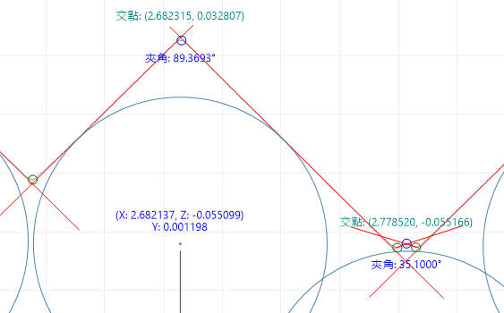
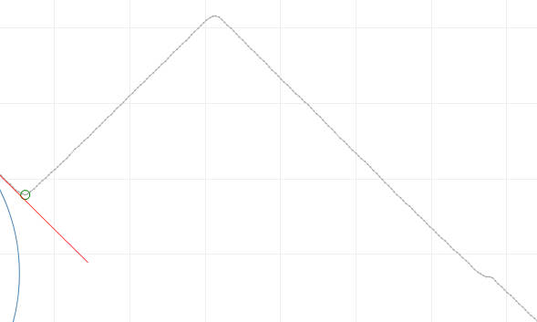
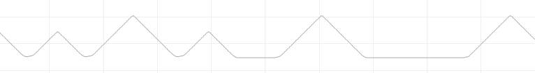
※ 計算方法
如果量測出來的面形不漂亮(平整度、連續性…)，容易受到干擾。
無法辨識損壞的模具、量測值跑掉的問題。

Slide 6
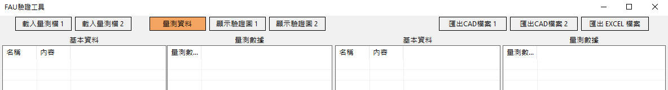
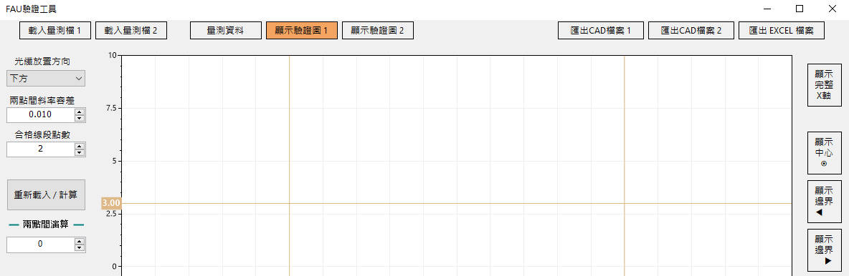
※ 新的FAU操作介面演算法
左側可同時載入兩份量測數據，用於比較及計算CAD差。
中間為頁面切換、光纖演算法參數設定。
右側則為滙出功能。

Slide 7
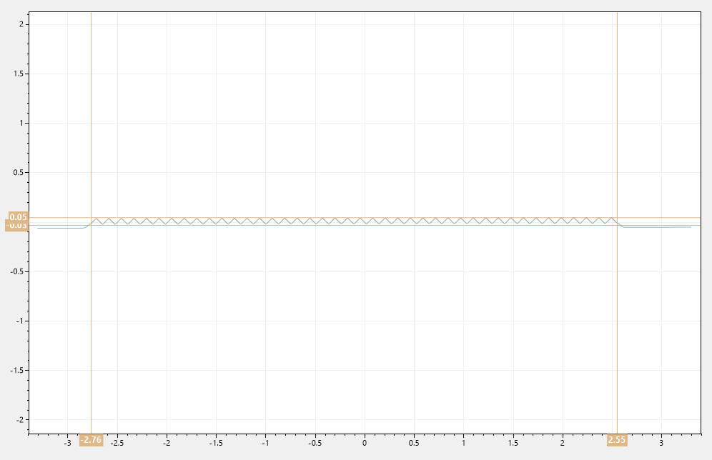
※ 取樣範圍視覺化
原本使用輸入框，分別輸入Y軸上下取值範圍。新增X軸範圍後，變更使用線條標示方式表示取樣範圍，操作更直覺。

Slide 8
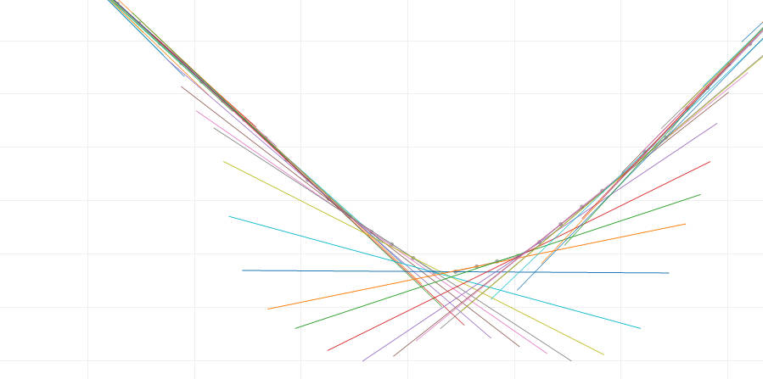
※ 計算所有點的斜率
針對取樣範圍內所有點，利用中央差分法計算出每個點的斜率。

Slide 9
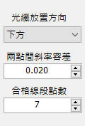
※ 後續計算項目：
擬合直線，判斷規格：
直線長度必須長於指定的數據點數。
兩直線夾角必須為90°。
計算並繪製各光纖的圓、圓心及其他數據。
計算量測傾斜並補正。
繪製圓心連線圖。
各光纖Y軸偏移量可自訂。
匯出CAD檔及EXCEL檔。

Slide 10
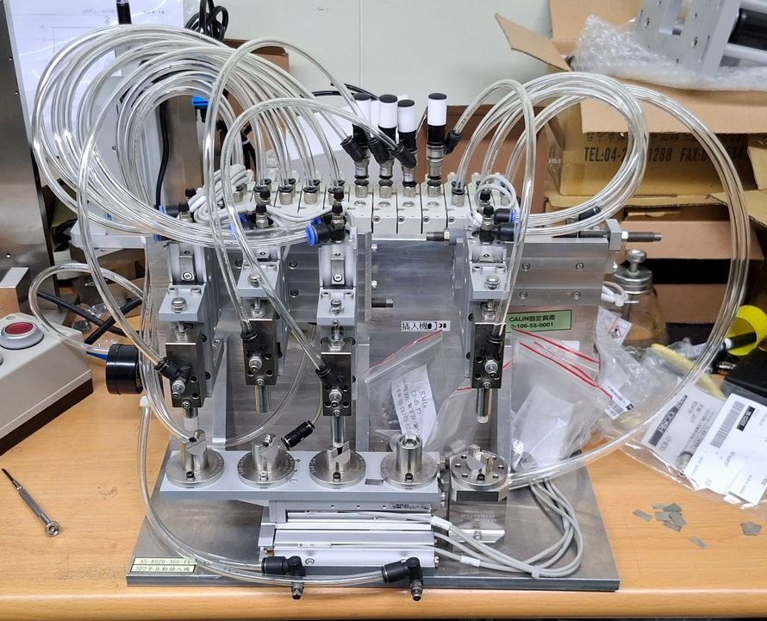
※568四合一插入機改機
關閉S1吸嘴動作。

